Slide 1




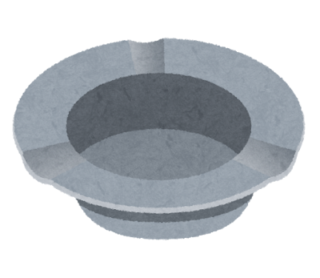
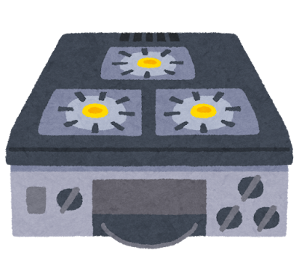






令和７年 秋季火災予防運動
令和７年１１月９日（日）～令和７年１１月１５日（土）
全国統一標語
乙訓消防組合統一標語
【急ぐ日も 足止め火を止め 準備よし】
【乙訓の 街に聞こえる 火の用心】
Safe Life
6
この時季は空気が乾燥し、風の強い日が多いため火災が大きくなる危険があります。
火災を起こさないためには日頃からの心掛けが大切です。
-------- 主な火災原因別の対策 --------
たばこ
こんろ
□ 吸い殻は水につけるなど、完全に火が消えた
ことを確認してから捨てる
□ 灰皿の吸い殻はこまめに清掃する
□ 寝たばこはしない
□ 調理中はこんろから離れない
□ こんろの周りに燃えやすいものを置かない
□ 換気扇やグリルは定期的に清掃する
Dangerous Habits
4
放火
電気
□ 家の周辺は整理整頓をし、燃えやすいものは
置かない
□ 車庫、物置などは鍵を掛ける
□ 外灯などで家の周囲や駐車場を明るくする
□ たこ足配線はしない
□ コンセントのほこりは清掃する
□ コードは家具など重いものの下敷きにしない

Slide 2
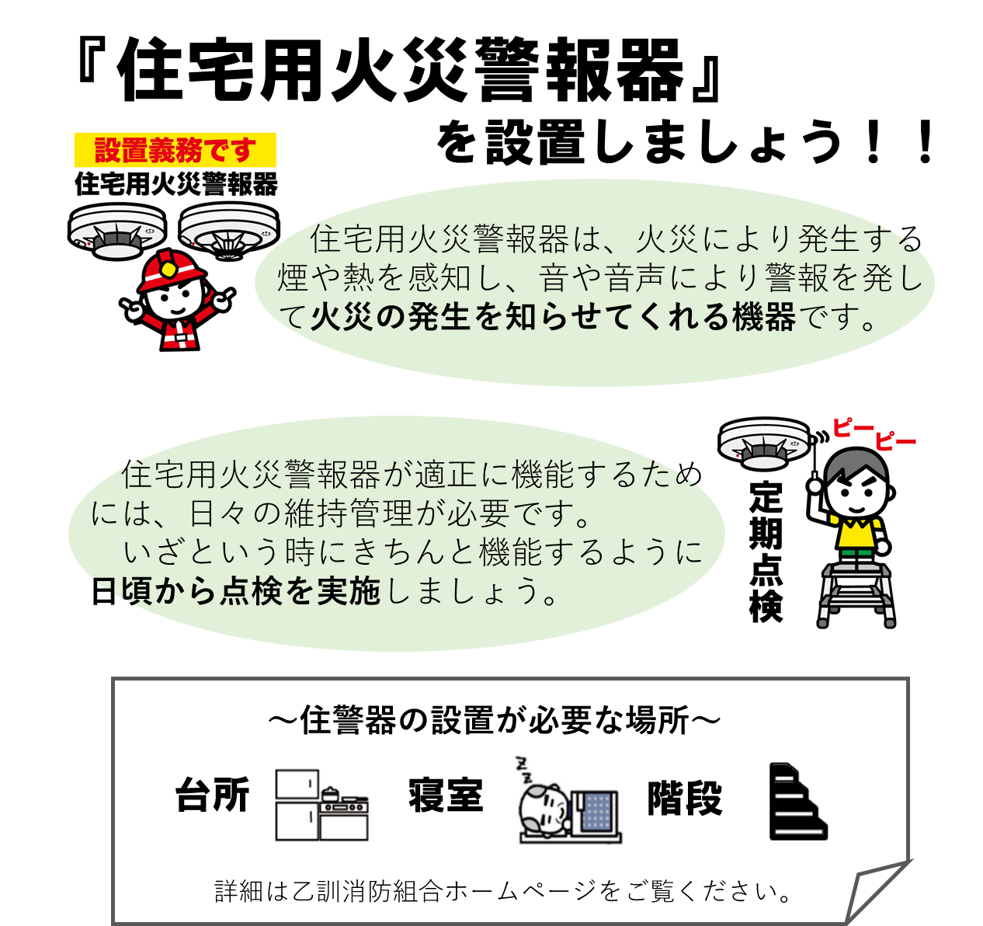

消防職員が各ご家庭に訪問し、住宅用火災警報器設置調査を実施しています。
また、住宅用火災警報器が条例どおり設置されているご家庭には住宅用火災警報器設置済シールの貼付をお願いいたしますので、ご協力いただきますようよろしくお願いいたします。
乙訓消防組合消防本部
℡ ９５２－０１１９
ホームページ https://www.otokuni119-kyoto.jp
回覧

